Slide 1



NOVEDADES EN HONEYCOMB
Bienvenidos
Juan José Franco Peñaranda
juanjo@juanjofp.com

Slide 2
NOVEDADES EN HONEYCOMB
Lo que vamos a ver.
Fragment
Loaders
ActionBar
Drag&Drop
Animaciones
Android Compability Package

Slide 3
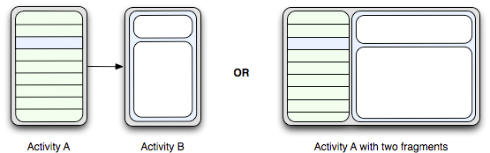
NOVEDADES EN HONEYCOMB
Fragments.
1 Nueva filosofía de diseño de la ACTIVITY

Slide 4
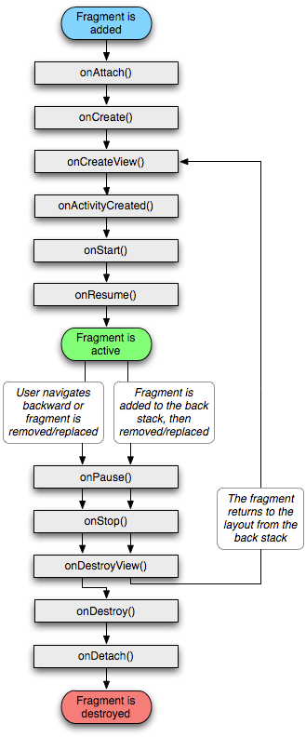
NOVEDADES EN HONEYCOMB
Fragments.
2 Ciclo de vida de un Fragment
onAttach()
onCreateView()
onActivityCreated()
onDestroyView()
onDetach()

Slide 5
NOVEDADES EN HONEYCOMB
Fragments.
3 Principales Fragments
Fragment
DialogFragment
ListFragment
PreferenceFragment

Slide 6
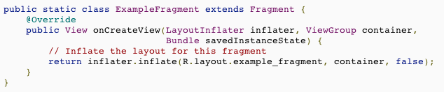
NOVEDADES EN HONEYCOMB
Fragments.
4 Creando un Fragment

Slide 7
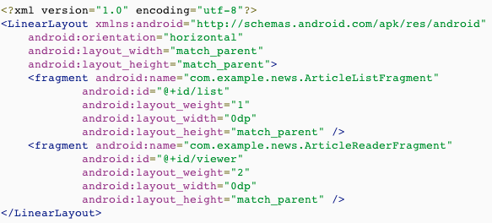
NOVEDADES EN HONEYCOMB
Fragments.
5 Añadiendo nuestro Fragment a una Activity I

Slide 8

NOVEDADES EN HONEYCOMB
Fragments.
6 Añadiendo nuestro Fragment a una Activity II

Slide 9
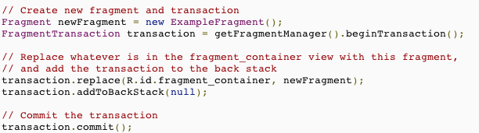
NOVEDADES EN HONEYCOMB
Fragments.
7 Manejando nuestros Fragments

Slide 10
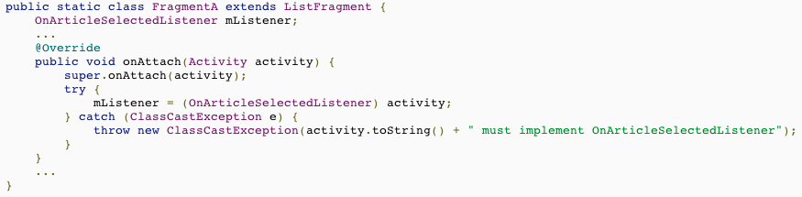
NOVEDADES EN HONEYCOMB
Fragments.
8 Hablando con la Activity

Slide 11
NOVEDADES EN HONEYCOMB
Loaders.
1 Funcionalidades
Obtener datos de forma asíncrona
Monitorizan el origen de datos
Reconectan de forma automática
No necesitamos volver a obtener los datos

Slide 12
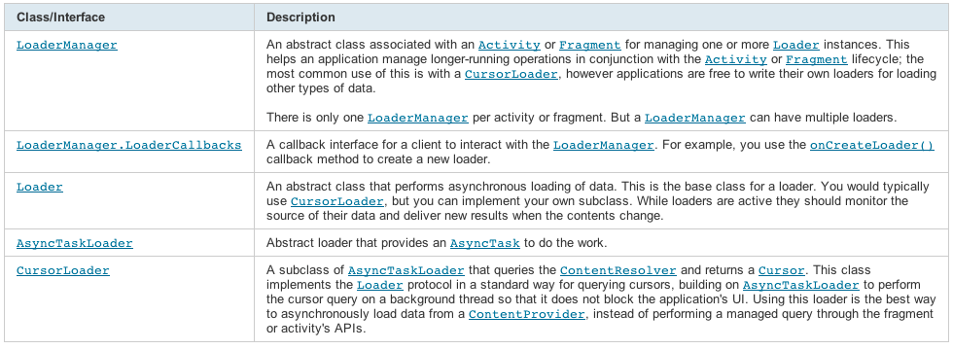
NOVEDADES EN HONEYCOMB
Loaders.
2 Clases

Slide 13
NOVEDADES EN HONEYCOMB
Loaders.
3 Cómo usar un Loader
Iniciar el Loader
getLoaderManager().initLoader(int id, bundle args, LoaderCallbacks<T> callbacks)
Reiniciar el Loader
getLoaderManager().restartLoader(int id, bundle args, LoaderCallbacks<T> callba)
Escuchar al Loader
onCreateLoader(int id, bundle args)
onLoadFinished(Loader<T> loader, T data)
onLoadReset(Loader<T>)

Slide 14
NOVEDADES EN HONEYCOMB
Action Bar.
1 Usos del Action Bar
Sustituye a la barra de título
Muestra las acciones del menú
Proporciona TABs para navegar entre Fragments
Facilita la navegación mediante una lista de selección
Añade el concepto de “Action Views”

Slide 15

NOVEDADES EN HONEYCOMB
Action Bar.
1 Mostrar el Action Bar
2 Ocultar el Action Bar

Slide 16

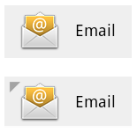
NOVEDADES EN HONEYCOMB
Action Bar.
3 Añadir “Action Items”
setShowAsAction()
SHOW_AS_ACTION_ALWAYS
SHOW_AS_ACTION_IF_ROOM
SHOW_AS_ACTION_NEVER
SHOW_AS_ACTION_WITHTEXT
4 Usar el icono de la Activity
Android.R.id.home
setDisplayHomeAsUpEnabled(true)

Slide 17

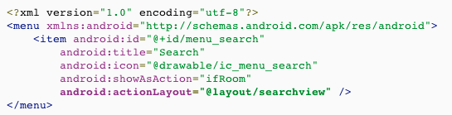
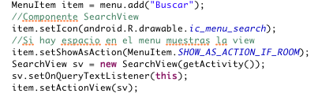
NOVEDADES EN HONEYCOMB
Action Bar.
4 Action Views

Slide 18

NOVEDADES EN HONEYCOMB
Action Bar.
5 Action Tabs
1 ActionBar.TabListener
onTabSelected
onTabUnselected
onTabReselected
2 setNavigationMode(NAVIGATION_MODE_TABS)
3 ActionBar.Tab -> newTab()
setText(), setIcon()
setTabListener()
4 addTab()

Slide 19

NOVEDADES EN HONEYCOMB
Action Bar.
6 Lista de Selección

Slide 20
NOVEDADES EN HONEYCOMB
Drag&Drop.
1 Procesos implicados
Started
startDrag()
ACTION_DRAG_STARTED
Continuing
ACTION_DRAG_ENTERED
Dropped
ACTION_DROP
Ended
ACTION_DRAG_ENDED

Slide 21
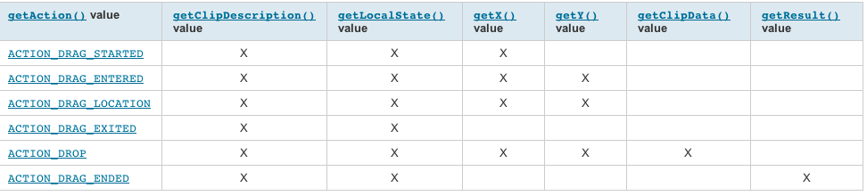
NOVEDADES EN HONEYCOMB
Drag&Drop.
2 Registrar Eventos
onDragEvent()
setOnDragListener()
3 Eventos.

Slide 22
NOVEDADES EN HONEYCOMB
Drag&Drop.
4 La sombra del arrastre
DragShadowBuilder()
DragShadowBuilder(View v)
onProvideShadowMetrics()
onDrawShadow()

Slide 23
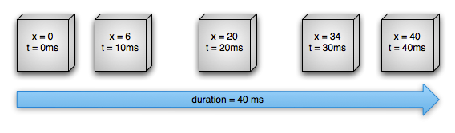
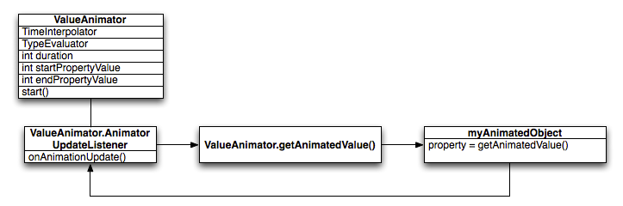
NOVEDADES EN HONEYCOMB
Animación basada en propiedades.
1 Nuevo comportamiento

Slide 24
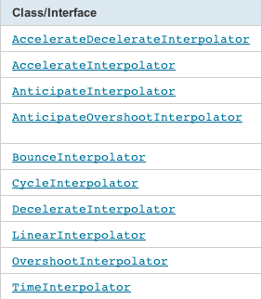
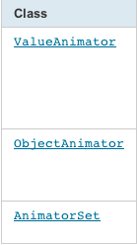
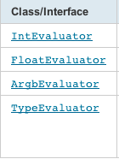
NOVEDADES EN HONEYCOMB
Animación basada en propiedades.
2 Clases involucradas

Slide 25


NOVEDADES EN HONEYCOMB
Animación basada en propiedades.
3 ValueAnimator
4 ObjectAnimator

Slide 26
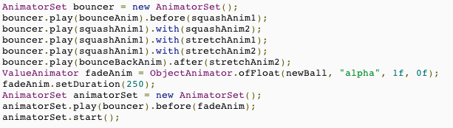
NOVEDADES EN HONEYCOMB
Animación basada en propiedades.
5 AnimatorSet

Slide 27
NOVEDADES EN HONEYCOMB
Animación basada en propiedades.
6 Eventos
AnimatorListener
onAnimationStart()
onAnimationEnd()
onAnimationRepeat()
onAnimationCancel()
onAnimationEnd()

Slide 28
NOVEDADES EN HONEYCOMB
Android Compability Package.
1 Contenido de android-support-v4
Fragment API
Loader API.
CursorAdapter
ResourceCursorAdapter
SimpleCursorAdapter
MenuCompat

Slide 29
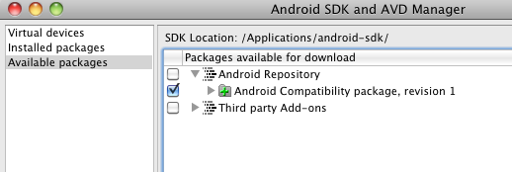
NOVEDADES EN HONEYCOMB
Android Compability Package.
2 Configurar android-support-v4 I

Slide 30
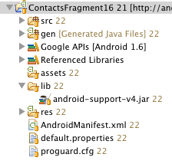
NOVEDADES EN HONEYCOMB
Android Compability Package.
3 Configurar android-support-v4 II

Slide 31
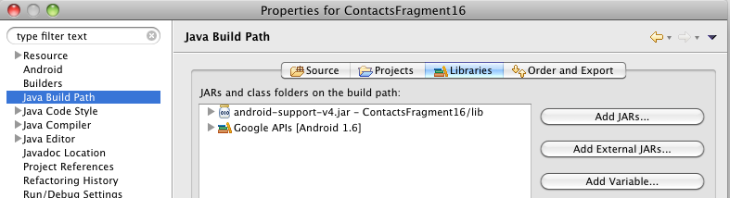
NOVEDADES EN HONEYCOMB
Android Compability Package.
4 Configurar android-support-v4 III

Slide 32
NOVEDADES EN HONEYCOMB
Gracias por vuestra asistencia
Información, imágenes y recursos obtenidos de
http://android.developer.com
Juan José Franco Peñaranda
juanjo@juanjofp.com

